Slide 1

DỰ ÁN 1
PHẦN MỀM QUẢN LÝ QUÁN CAFE
Nhóm 2
Lớp: IT16302
GVHD: Thầy Đỗ Nguyễn Anh Khoa
Sinh viên:
Phan Hoài Bảo - PS15317
Huỳnh Tấn Phát - PS15403
Võ Quang Thoại - PS15316
Công Thành - PS15305
Lê Thanh Tùng - PS15314

Slide 2
NỘI DUNG BÁO CÁO
1 . Sơ lược công việc
4. Kiểm thử phần mềm
Sơ lược các thành viên và công việc.
Quá trình kiểm thử cùng Test case
2. Giới thiệu
5. Demo chương trình
Yêu cầu khách hàng - hiện trạng.
Giới thiệu về phần mềm.
Chạy demo.
3. Phân tích & thiết kế
Phân tích phần mềm, Usecase, Diagram database.

Slide 3
VAI TRÒ CỦA THÀNH VIÊN
Phan Hoài Bảo
Huỳnh Tấn Phát
Võ Quang Thoại
Thiết kế UI
Coder
Tester
Slide báo cáo
Coder
Database
Tester
Coder
Database
Tester
Lê Công Thành
Lê Thanh Tùng
Lê Công Thành
Lê Thanh Tùng
Use Case
Coder
Tester
Doc báo cáo
Coder
Tester

Slide 4
CÔNG VIỆC CỦA TỪNG THÀNH VIÊN
Phan Hoài Bảo | Huỳnh Tấn Phát | Võ Quang Thoại | Lê Công Thành | Lê Thanh Tùng
Code form: Khu vực & bàn Main Waiting Loading Code chức năng khác: Code biểu đồ thống kê. Thiết kế và code xuất bill. Code quét mã QR. UI: Thiết kế UI của phần mềm. Test: Chuyển ghép bàn Đăng nhập & đặt lại mật khẩu | Code form: Đăng nhập & đặt lại mật khẩu Bán hàng Nhân viên & tài khoản Chuyển bàn ghép bàn Code chức năng khác: Code biểu đồ thống kê. Code in thống kê, xuất bill, in biểu đồ. Code tạo mã QR. Test: Bán hàng Khu vực bàn | Code form: Khu vực & bàn Thống kê Database: Thiết kế Database Tạo dữ liệu mẫu Test: Nhân viên Cập nhật sản phẩm | Code form: Thực đơn Báo cáo: Vẽ Use case Viết test case Test: Main Đăng nhập & đặt lại mật khẩu Thực đơn Thống kê | Code form: Thực đơn Báo cáo: Viết Document báo cáo Dự án 1. Viết test case Test: Thực đơn Thống kê

Slide 5
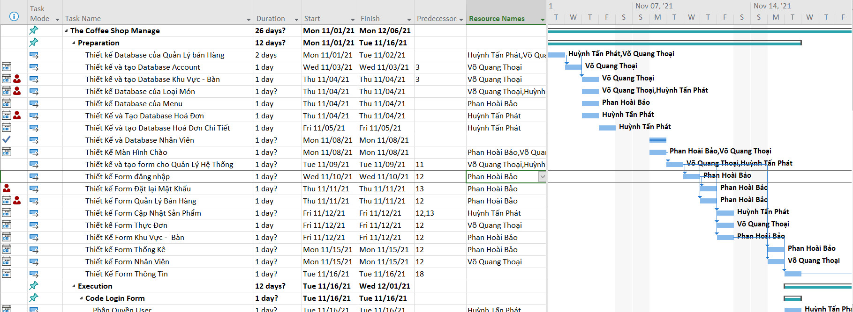
PHÂN CÔNG CÔNG VIỆC

Slide 6

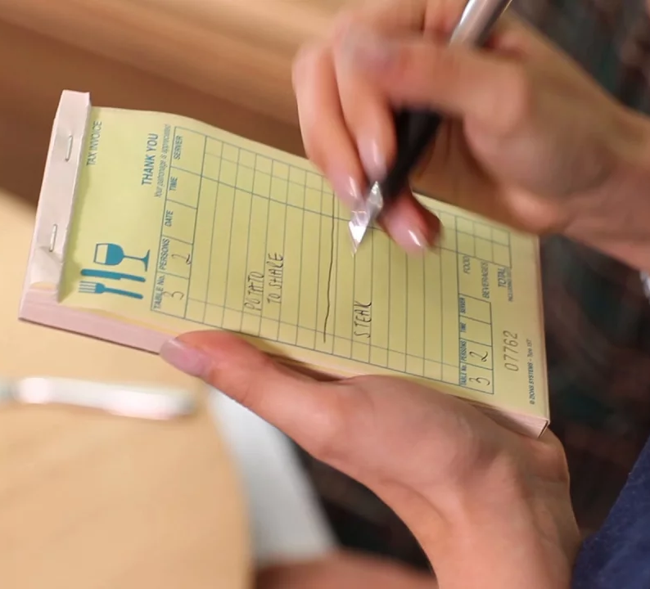
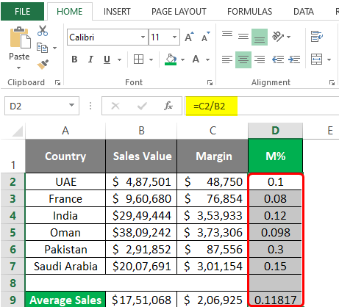
GIỚI THIỆU
YÊU CẦU KHÁCH HÀNG & HIỆN TRẠNG:
“Chúng tôi cần một phần mềm hỗ trợ quản lý quán cafe một cách đơn giản và tiện lợi, nhằm thay thế cách thức quản lý cũ”.

Slide 7

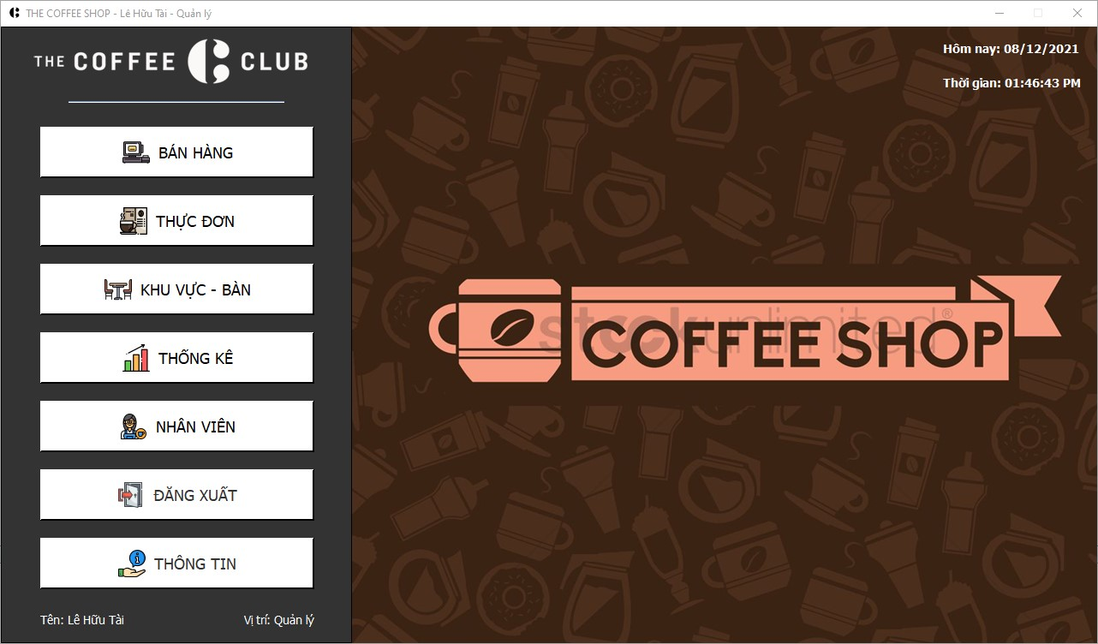
GIỚI THIỆU
GIỚI THIỆU PHẦN MỀM:
Phần mềm quản lý quán Cafe có tên là “The Coffee Shop” được thiết kế và phát triển bởi Nhóm 2, dựa theo yêu cầu của khách hàng.

Slide 8




MÔI TRƯỜNG & CÔNG NGHỆ XÂY DỰNG PHẦN MỀM

Slide 9
CHỨC NĂNG CHÍNH CỦA CHƯƠNG TRÌNH
Đăng nhập
Thực đơn
Chỉ có quản lý và thu ngân mới được đăng nhập vào phần mềm.
Người quản lý dễ dàng thay đổi các món ăn và đồ uống cho cửa hàng.
Bán hàng
Nhân viên
Thao thác ghi nhận món của khách hàng trên máy tính thay thế giấy notes truyền thống.
Quản lý nhân viên bằng hệ thống thông tin trên máy tính.
Khu vực - bàn
Thống kê
Cho phép theo dõi các khu vực hiện đang có bao nhiêu bàn
Thống kê hóa đơn và xuất hóa đơn ra Excel cho người quản lý.

Slide 10

YÊU CẦU BẢO MẬT

Slide 11
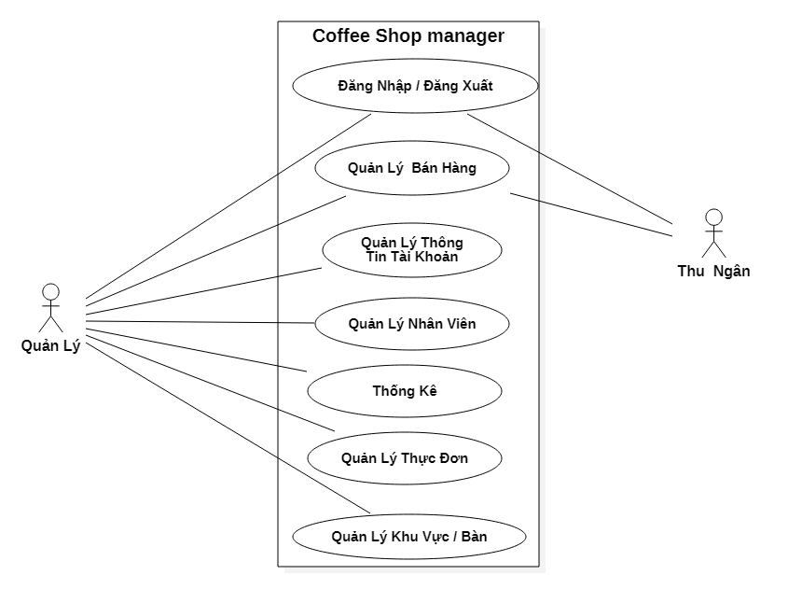
PHÂN TÍCH VÀ THIẾT KẾ
USE CASE
HỆ THỐNG

Slide 12
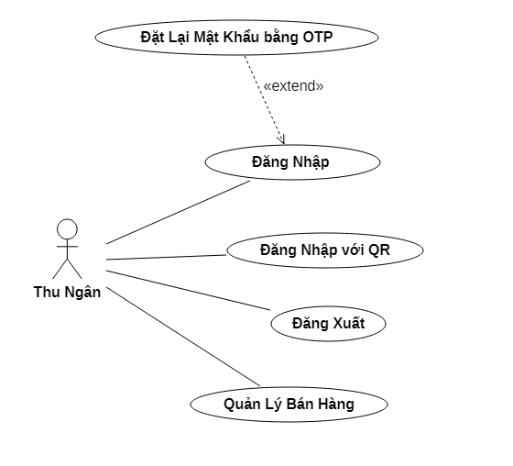
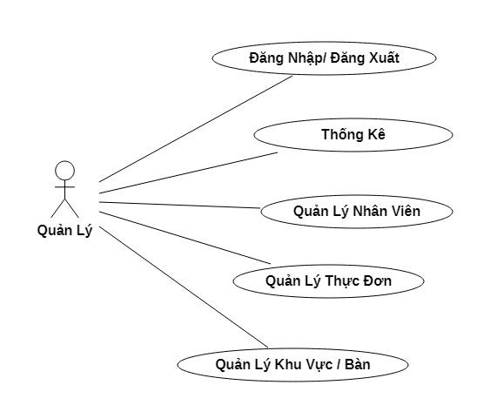
USE CASE
Quản lý và Thu ngân

Slide 13
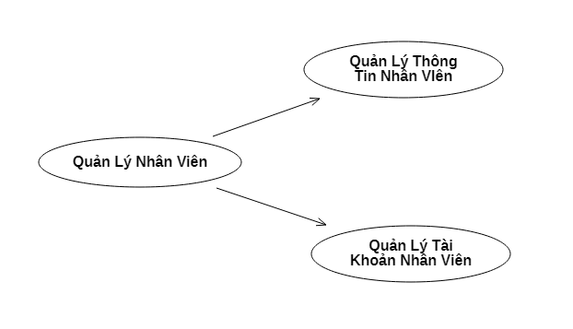
USE CASE
Quản lý nhân viên

Slide 14
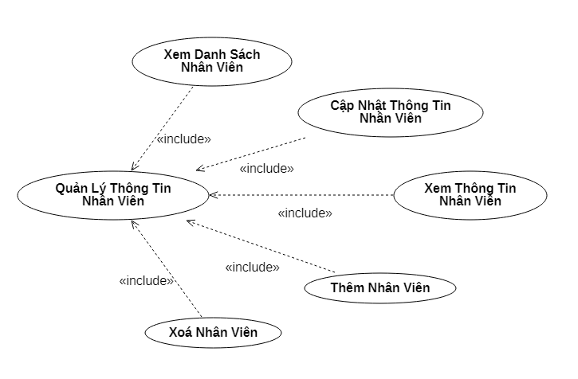
USE CASE
Thông tin nhân viên

Slide 15
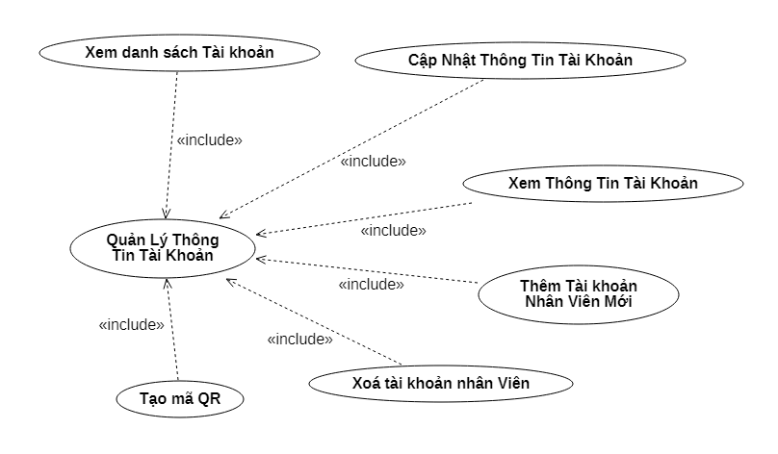
USE CASE
Quản lý tài khoản

Slide 16
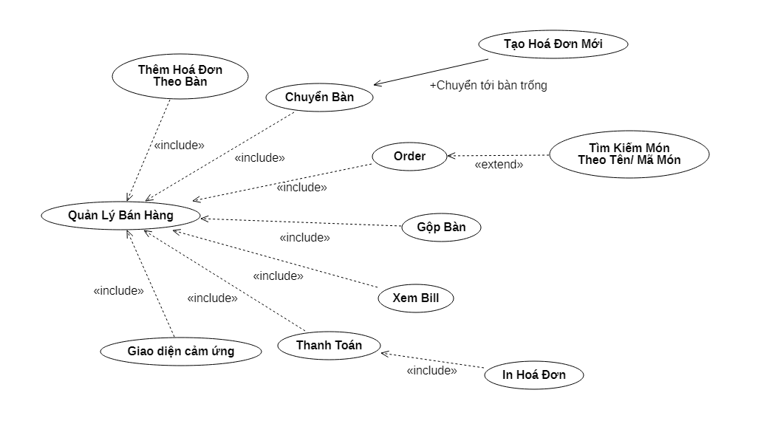
USE CASE
Bán hàng

Slide 17
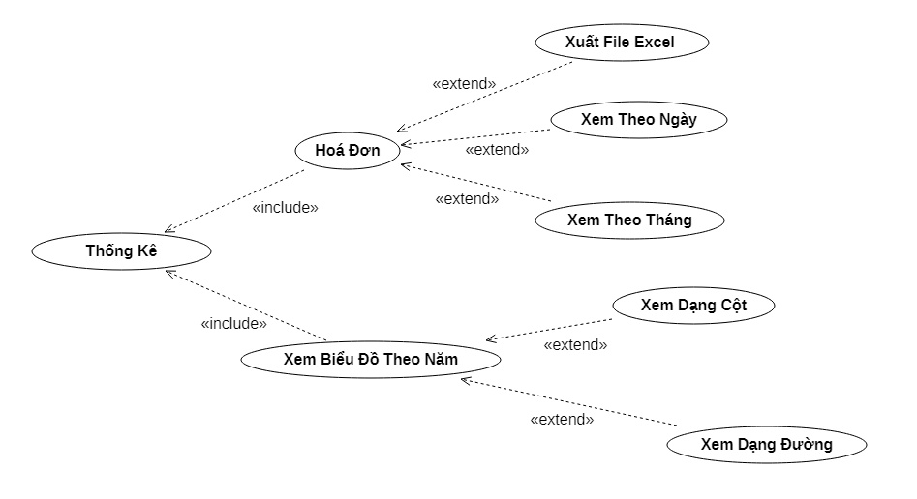
USE CASE
Thống kê

Slide 18
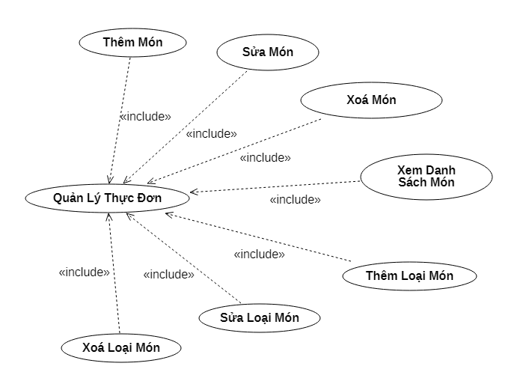
USE CASE
Thực đơn

Slide 19
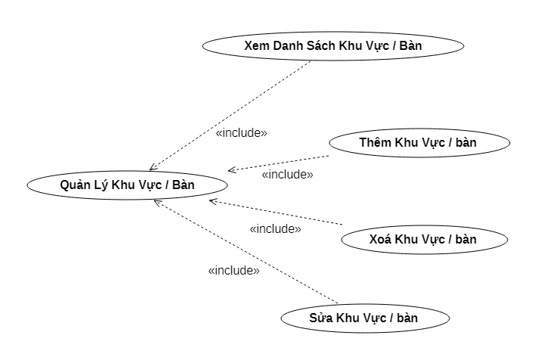
USE CASE
Quản lý khu vực bàn

Slide 20
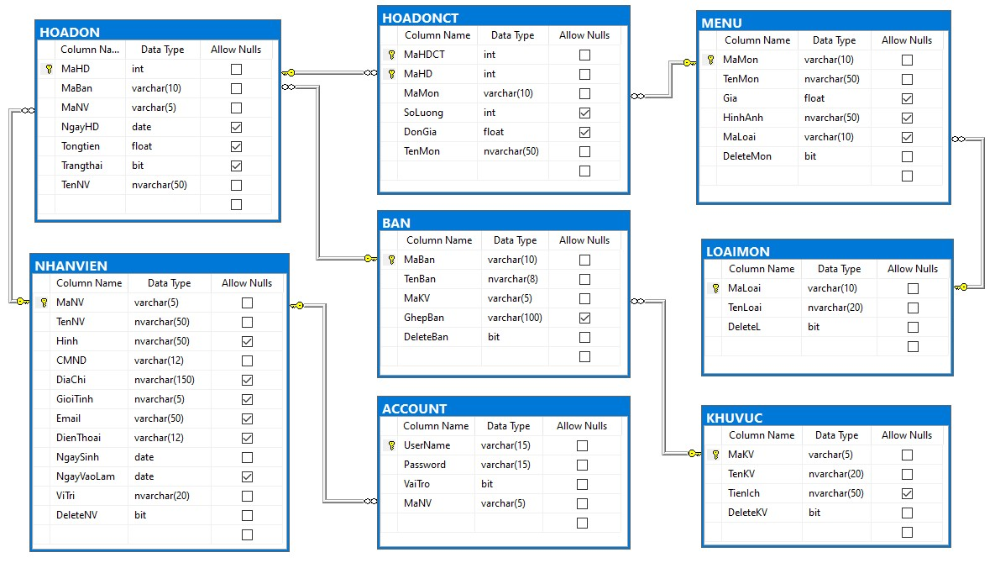
PHÂN TÍCH VÀ THIẾT KẾ DATABASE
DIAGRAM DATABASE

Slide 21
CHI TIẾT CÁC BẢNG
NHÂN VIÊN
TÀI KHOẢN
Column Name | Data type | Allow null
MaNV (P key) | varchar(5) | NOT NULL | Mã nhân viên
TenNV | nvarchar(50) | NOT NULL | Tên nhân viên
Hinh | nvarchar(50) | NULL | Hình ảnh nhân viên
CMND | varchar(12) | NOT NULL | Chứng minh thư
DiaChi | nvarchar(150) | NULL | Địa chỉ
GioiTinh | nvarchar(5) | NULL | Giới tính
Email | varchar(50) | NULL | Địa chỉ email
DienThoai | varchar(12) | NULL | Số điện thoại
NgaySinh | date | NOT NULL | Ngày sinh
NgayVaoLam | date | NULL | Ngày vào làm
ViTri | nvarchar(20) | NOT NULL | Vị trí công việc
DeleteNV | bit | NOT NULL | Trạng thái xóa nhân viên
Column Name | Data type | Allow null
UserName | varchar(15) | NOT NULL | Tài khoản
Password | varchar(15) | NOT NULL | Mật khẩu
VaiTro | bit | NOT NULL | Vai trò
MaNV (F key) | varchar(5) | NOT NULL | Mã nhân viên

Slide 22
CHI TIẾT CÁC BẢNG
HÓA ĐƠN
HÓA ĐƠN CHI TIẾT
Column Name | Data type | Allow null
MaHD (P key) | int | NOT NULL | Mã hóa đơn
MaBan (K key) | varchar(10) | NOT NULL | Mã bàn
MaNV (F key) | varchar(5) | NOT NULL | Mã nhân viên
NgayHD | date | NULL | Ngày hóa đơn
Tongtien | float | NULL | Tổng tiền
Trangthai | bit | NULL | Trạng thái
TenNV | nvarchar(50) | NOT NULL | Tên nhân viên
Column Name | Data type | Allow null
MaHDCT (P key) | int | NOT NULL | Mã hóa đơn chi tiết
MaHD (P-F key) | int | NOT NULL | Mã hóa đơn
MaMon (F key) | varchar(10) | NOT NULL | Mã món
SoLuong | int | NULL | Số lượng
DonGia | float | NULL | Đơn giá
TenMon | nvarchar(50) | NOT NULL | Tên món

Slide 23
CHI TIẾT CÁC BẢNG
MENU
LOẠI MÓN
Column Name | Data type | Allow null
MaMon (P key) | varchar(10) | NOT NULL | Mã món
TenMon | nvarchar(50) | NOT NULL | Tên món
Gia | float | NULL | Giá
HinhAnh | nvarchar(50) | NULL | Hình ảnh món
MaLoai (F key) | varchar(10) | NULL | Mã loại
DeleteMon | bit | NOT NULL | Trạng thái xóa món
Column Name | Data type | Allow null
MaLoai (P key) | varchar(10) | NOT NULL | Mã loại
TenLoai | nvarchar(20) | NOT NULL | Tên loại
DeleteL | bit | NOT NULL | Trạng thái xóa loại món

Slide 24
CHI TIẾT CÁC BẢNG
BÀN
KHU VỰC
Column Name | Data type | Allow null
MaBan | varchar(10) | NOT NULL | Mã bàn
TenBan | nvarchar(8) | NOT NULL | Tên bàn
MaKV | varchar(5) | NOT NULL | Mã khu vực
GhepBan | varchar(100) | NULL | Ghép bàn
DeleteBan | bit | NOT NULL | Trạng thái xóa bàn
Column Name | Data type | Allow null
MaKV | varchar(5) | NOT NULL | Mã khu vực
TenKV | nvarchar(20) | NOT NULL | Tên khu vực
TienIch | nvarchar(50) | NULL | Tiện ích
DeleteKV | bit | NOT NULL | Trạng thái xóa khu vực

Slide 25
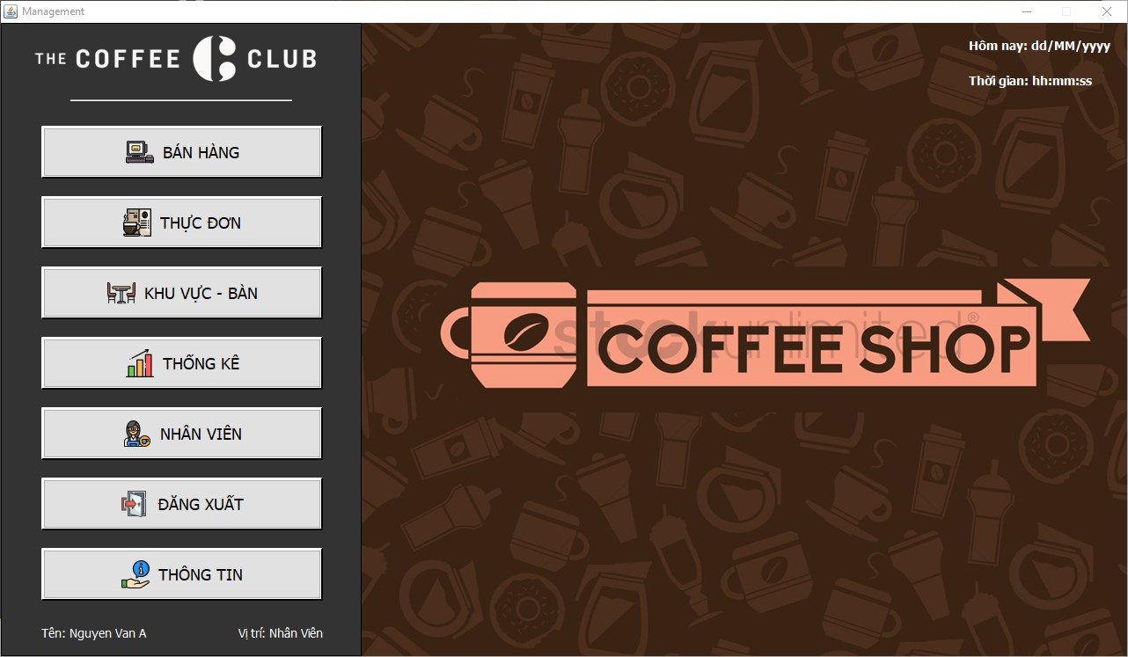
GIAO DIỆN PHẦN MỀM
MAIN FRAME

Slide 26

ĐĂNG NHẬP

Slide 27
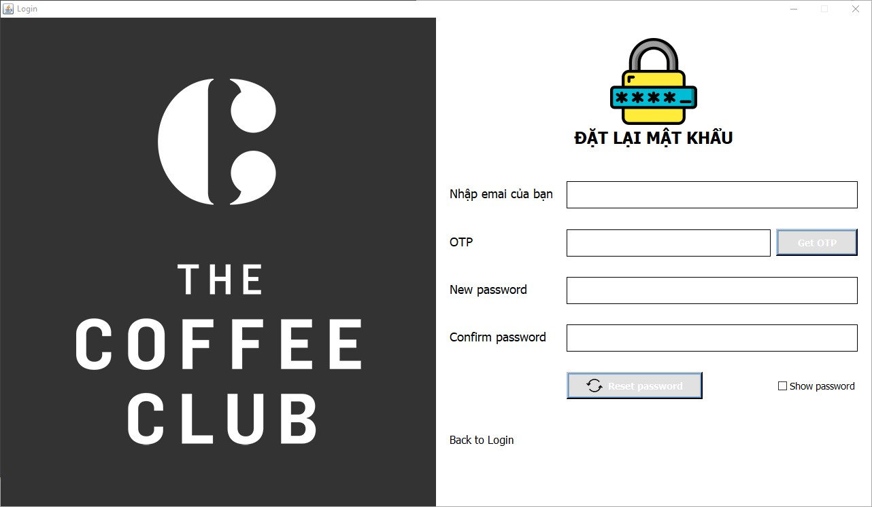
ĐẶT LẠI MẬT KHẨU

Slide 28
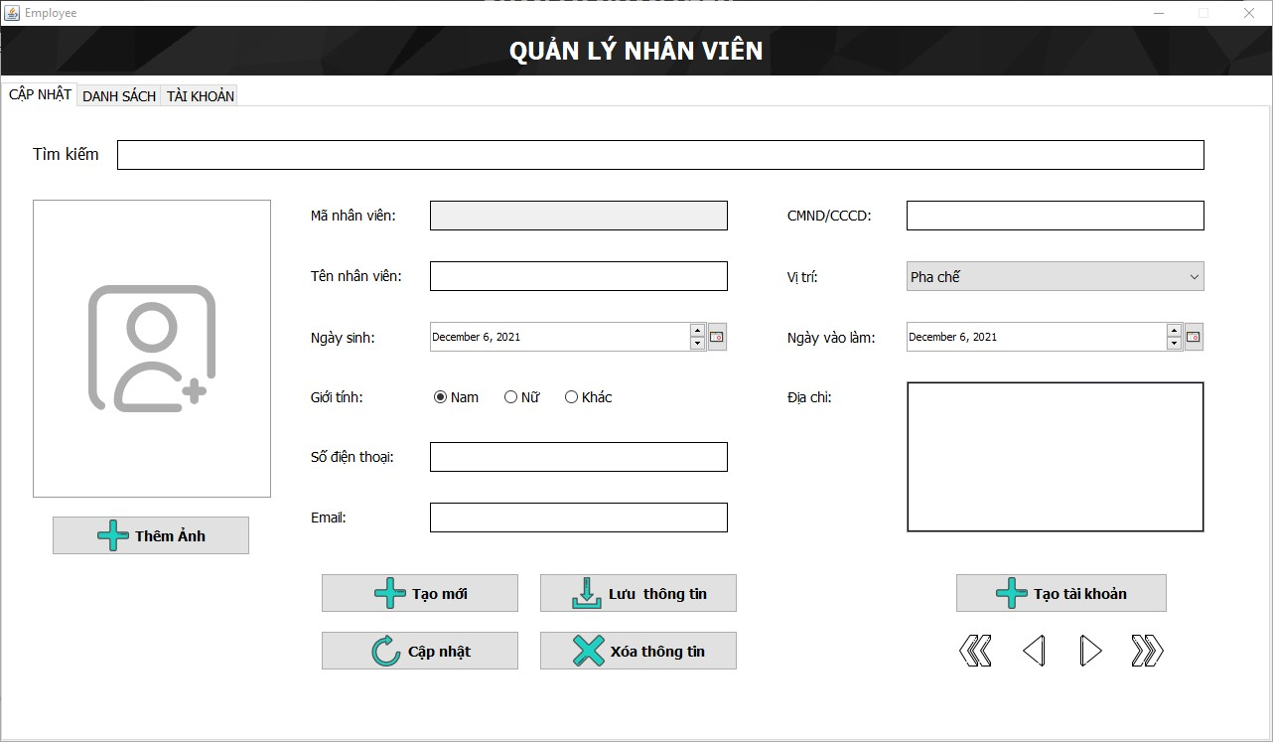
NHÂN VIÊN

Slide 29
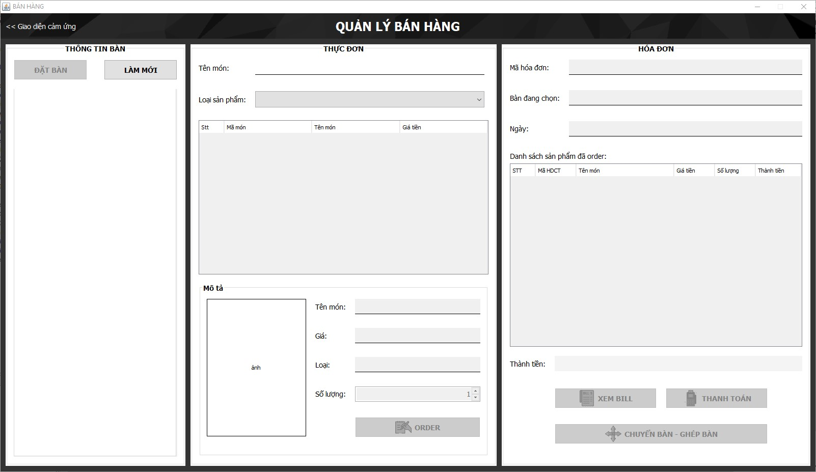
BÁN HÀNG

Slide 30
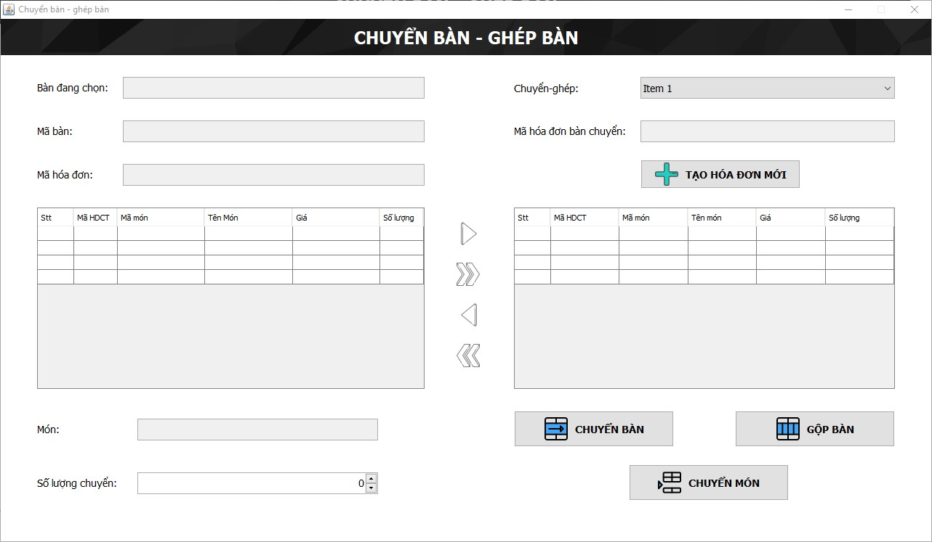
CHUYỂN BÀN - GHÉP BÀN

Slide 31
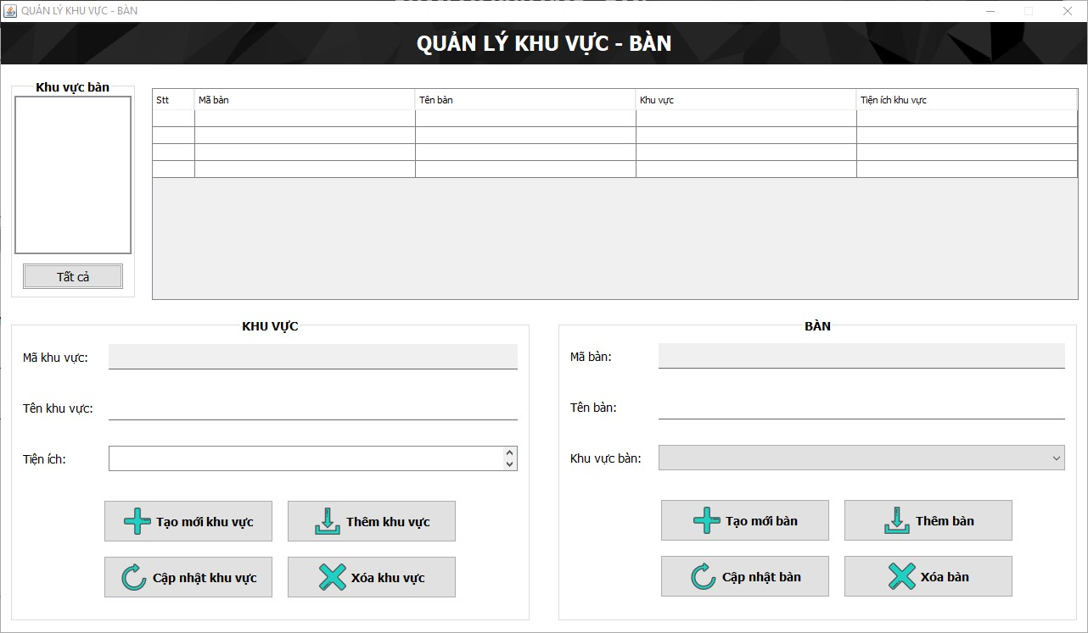
KHU VỰC & BÀN

Slide 32
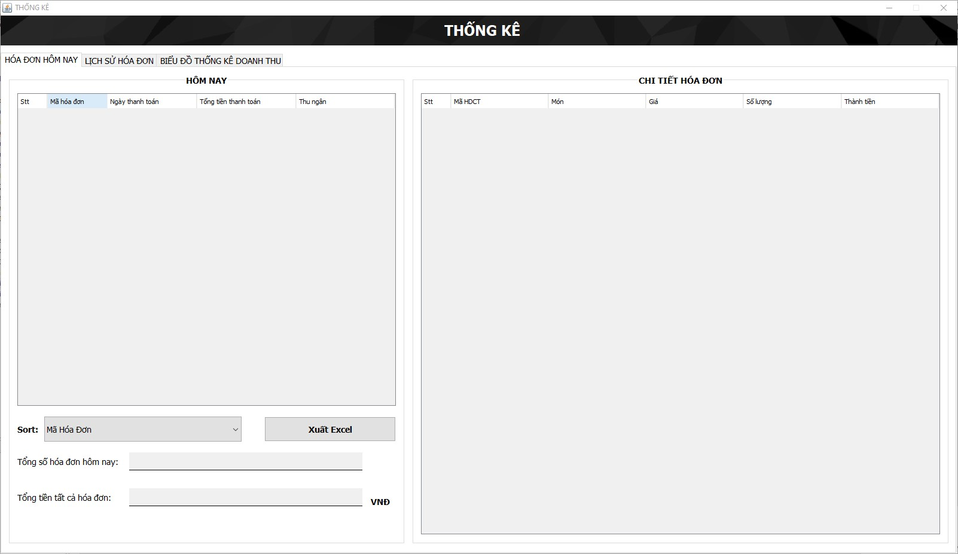
THỐNG KÊ

Slide 33

KIỂM THỬ PHẦN MỀM
CHUYỂN TRANG ĐẾN BÁO CÁO KIỂM THỬ

Slide 34

CÔNG CỤ HỖ TRỢ LÀM VIỆC

Slide 35
NHỮNG THUẬN LỢI VÀ KHÓ KHĂN
THUẬN LỢI
Giảng viên quan tâm, hỗ trợ tận tình...
Nhóm làm đoàn kết, thành viên luôn đưa nhiều ý tưởng...
HẠN CHẾ
Kiến thức có hạn...
Kinh nghiệm và tầm nhìn...
Thời gian có hạn...
Tình hình dịch bệnh phải làm việc online...

Slide 36
DEMO CHƯƠNG TRÌNH

Slide 37
THANKS

